Slide 1

Propuesta de un modelo de gestión del conocimiento que fortalezca los procesos de la línea de software del SENA Neiva
Maestría Gerencia Sistemas de Información y Proyectos Tecnológicos.
Autor
Jesús Ariel González Bonilla
Directora
Carmen Elizabeth Chaparro Malaver

Slide 2

Contenido
Contexto
Problemática
Justificación
Objetivo
Metodología utilizada
Análisis y resultado de los datos
Modelo de Gestión del Conocimiento Propuesto
Conclusiones y recomendaciones

Slide 3


Servicio Nacional de Aprendizaje - SENA

Slide 4
La Entidad
El Servicio Nacional de Aprendizaje – SENA es la entidad encargada de cumplir con la obligación del estado en invertir en el desarrollo social y técnico de los trabajadores colombianos a través de la formación profesional integral (FPI).
Regional Huila - Centro de la Industria, la Empresa y los Servicios (Neiva).

Slide 5
SENA
33 Regionales
117 Centros Formación
Agencia Publica de empleo
Formación
Profesional Integral
Certificación de Competencias Laborales
Desarrollo de Software
Contabilidad y Finanzas
Diseño de productos industriales
Certificación de Competencias Laborales
Líneas de Formación
Servicio al Cliente

Slide 6

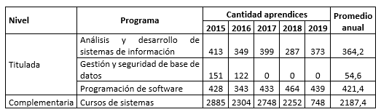
Línea Desarrollo de Software
La línea de desarrollo de software ejecuta formación presencia y virtual. Involucra los niveles: Cursos complementarios, técnicos, tecnólogos y especialización tecnológica en el área del conocimiento diseño y desarrollo software.
Tabla 1. Aprendices atendidos por la línea de software entre el 2015 al 2019
Fuente: Elaboración propia a partir del reporte P_04 (2020)

Slide 7
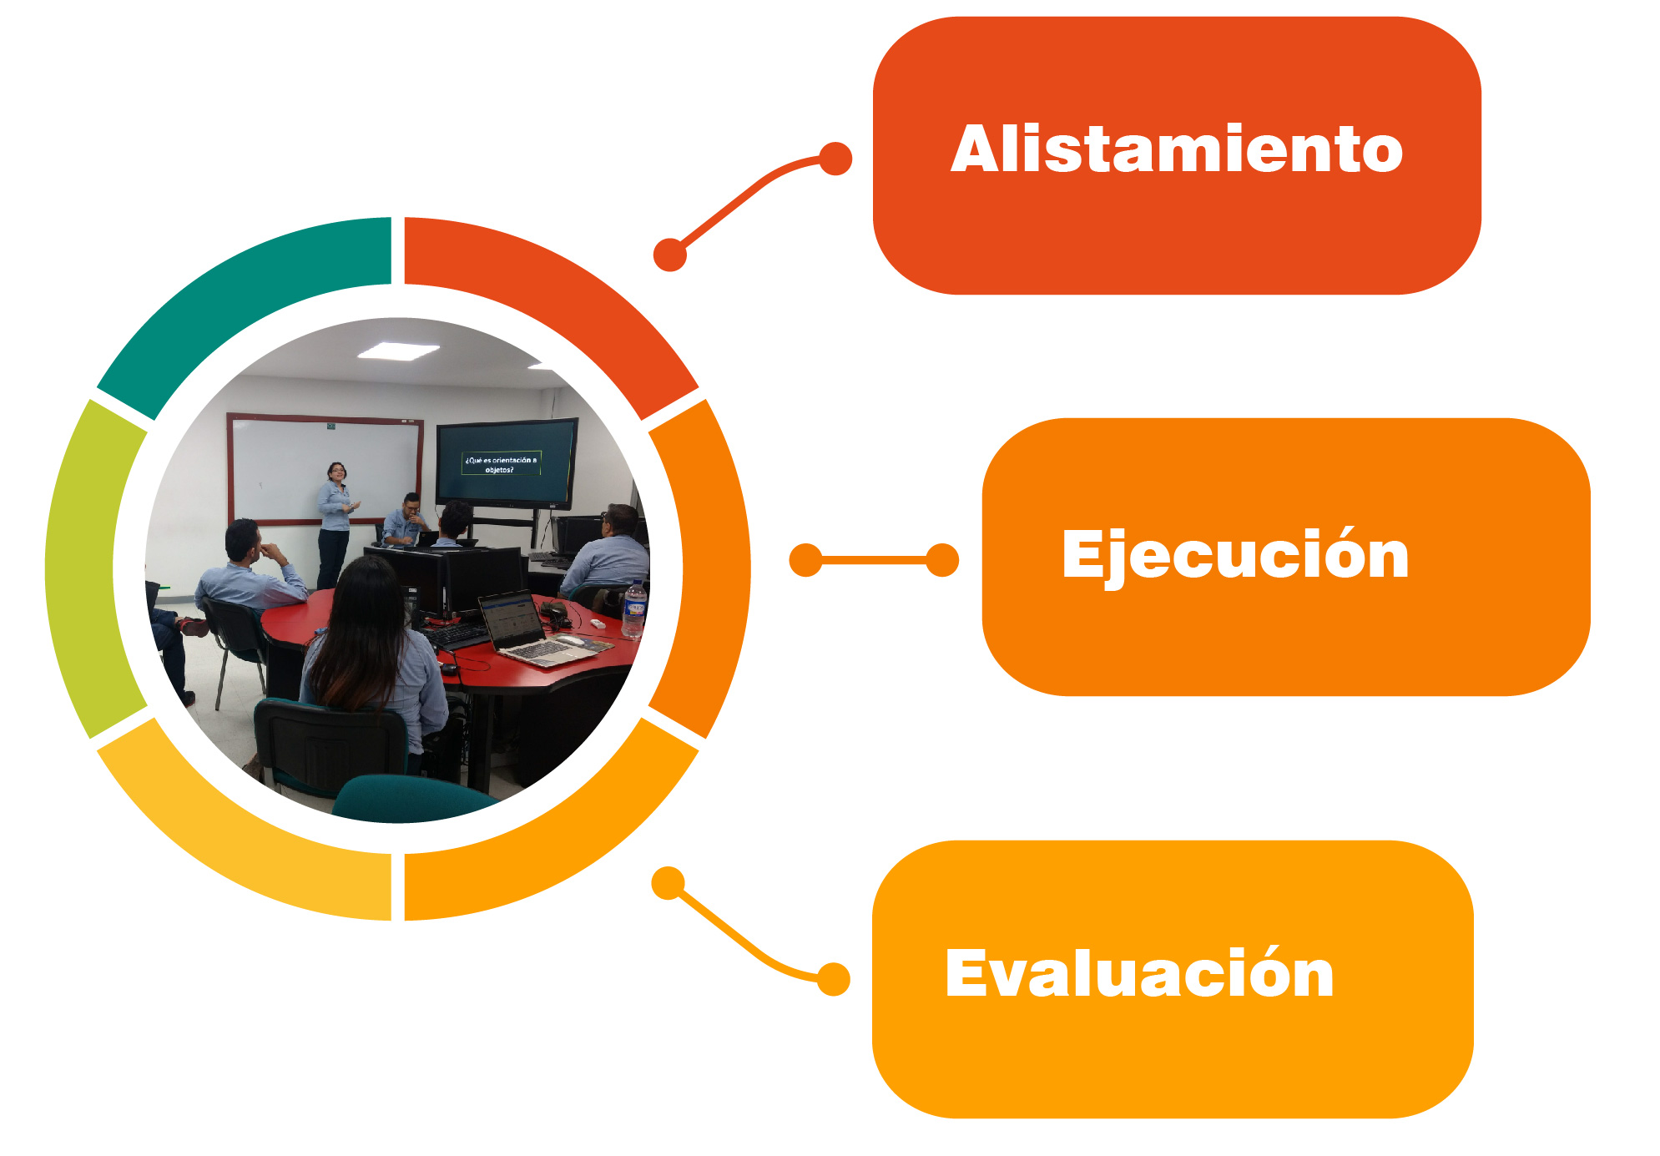
Problemática
  No existe bitácora de proceso.
  Sin identificar lecciones aprendidas.
Guías de aprendizaje y material de apoyo sin unificar.
Instructores actúan acuerdo con la experiencia.
Capital de la información sin usar.
Los proyectos desarrollados sin inaccesibles.
No existe herramientas que permitan gestionar el conocimiento.
Notes:
Alistamiento:
No existe bitácora de proceso.
Sin identificar lecciones aprendidas.
Ejecución:
Guías de aprendizaje y material de apoyo sin unificar.
Instructores actúan acuerdo con la experiencia.
Capital de la información sin usar.
Evaluación
Los proyectos desarrollados sin inaccesibles.
No existe herramientas que permitan gestionar el conocimiento.

Slide 8
¿Por qué es importante para el SENA?
Aprendices, instructores y administrativos crean conocimiento, pero este no es aprovechado.
Oportunidad de crear herramientas para administrar el conocimiento.
Decreto 1499 de 2017 establece los lineamientos de gestión de Entidades Públicas.

Slide 9

Diseñar un modelo de gestión del conocimiento para la línea de desarrollo de software del Centro de la Industria, la Empresa y los Servicios – SENA Neiva

Slide 10
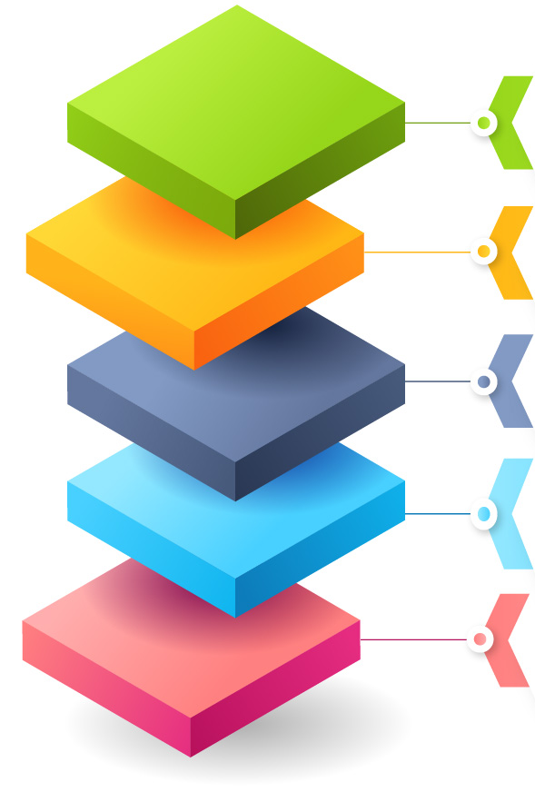
¿Cuál fue el proceso desarrollado?
Realizar diagnóstico de la gestión del conocimiento en el Centro de la Industria, la Empresa y los Servicios en la línea de desarrollo de software.
Identificar los modelos de gestión del conocimiento desarrollados.
Definir los procesos requeridos para el diseño de un modelo de gestión del conocimiento.
Diseñar el modelo de gestión del conocimiento para la línea de desarrollo de software.
Establecer el plan de implementación del modelo gestión del conocimiento para la línea de desarrollo de software.

Slide 11
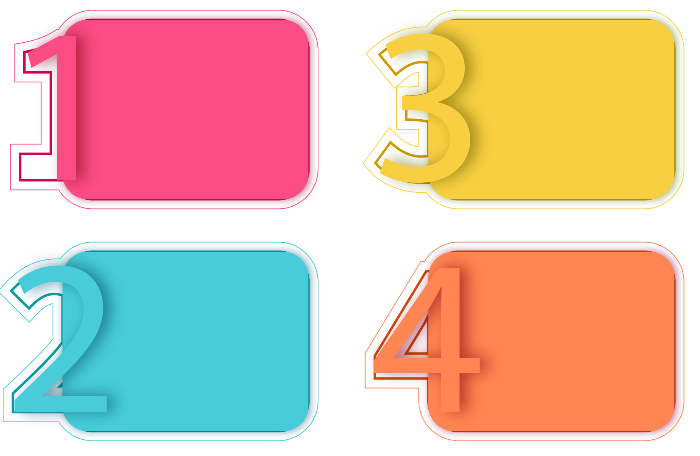




Estructura de la investigación
Metodología
Muestra: 50
Población: 57
Análisis de resultados
Notes:
Metodología
Observación activa de orden cualitativo en su contexto natural.
* Tipo de Investigación: Investigación no experimental.
*Soporte: Sampieri (2014)
*Instrumento de diagnóstico gestión del conocimiento Nagles (2019).
Población
57 funcionarios que pertenecen al proceso de la ejecución de la formación profesional.
Muestra
50 funcionarios de los cargo
s instructores
técnicos y transversales, investigadores SENNOVA y administrativos.
*Nivel de confianza 95%
*App: STATS MOVIL 2.0
Análisis de resultados
Se procesa la información recolectada.
*Software SPSS, Excel.
*Análisis de factores.

Slide 12

Validez estadística
Alfa de Cronbach 0,958
Medida Kaiser Alfa de Cronbach-Meyer-Olkin 0,899
Media Sig. de esfericidad de Bartlett 0,000
Reducción de la dimensionalidad de los datos
Notes:
Alfa de Cronbach – Mínimo 0,5
Media Sig. - 0,0
Medida Kaiser Alfa - 0,75

Slide 13
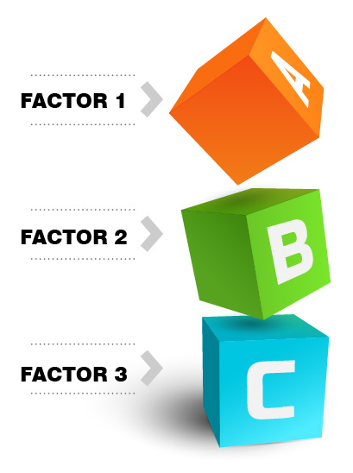
Factores identificados
Medios o acciones que involucra el SENA para identificar el conocimientos existente.
Estrategias implementadas por el SENA para para construir conocimiento.
El SENA realiza la distribución del conocimiento.
Notes:
FACTOR1:
*Motiva los cambios en la entidad
*Usa el conocimiento para desarrollar acciones y actividades de gestión del cambio.
*Identifica las oportunidades y necesidades de los procesos.
*Elabora la visión a corto, mediano y largo plazo.
*Aprovecha el conocimientos de la entidad.
*Los colaboradores aportan, cooperan y el trabajan en equipo.
FACTOR2:
*Ejecuta acciones con la información obtenida del entorno.
*Prioriza las actividades del plan estratégico del SENA .
*Desarrolla actividades de investigación
*Monitorea y analiza el entorno
*Usa tecnología en la gestión del conocimiento.
*Optimiza el uso de recursos disponibles.
*Incentiva la Importancia de la gestión del conocimiento.
FACTOR3:
*Diseñar y poner en marcha un nuevo servicio para la formación profesional integral

Slide 14
Grado de madurez
Estado Actual | Estado Futuro
 | Corto | Mediano | Largo
Los colaboradores están interesados por gestionar el conocimiento, sin embargo, no existe un lineamiento que lo estandarice. Existe la cultura de utilizar los recursos tecnológicos disponibles | Identificar el capital físico, lógico e intelectual disponible. Diseñar un repositorio institucional Ejecutar planes de capacitación. | Mejorar la infraestructura tecnológica. Incentivar el crecimiento educativo en los colaboradas. Desarrollar nuevos productos o servicios. | Considerar la gestión del conocimiento como habito para ejecutar los procesos. Compartir el conocimiento para alcanzar propuestas en equipo. Evaluar los procesos a través de la memoria del conocimiento. El conocimiento es habito para el colaborador como ruta de crecimiento.
Yepes, Muñoz, & González (2013)

Slide 15
Elementos para diseñar el modelo
Modelo Integrado de Planeación y Gestión – MIPG
Función publica (2017)
Modelo organizacional epistemológico
Von & Roos (1998)
Modelo technology bróker
Brooking (1996)
Modelo Espiral del Conocimiento
Nonaka &Takeuchi (1995)
Modelo Choo Sense-making KM
Choo (1998)
Modelo de la Universidad de West Ontario
Bontis (1996)
NTC-ISO 30401: Sistema de Gestión del Conocimiento
ISO (2018)
Análisis descriptivo
Capital lógico
Evaluación del grado de madurez de la gestión del conocimiento
Capital físico
Análisis de factores
Modelo de gestión de conocimiento para la línea de software del SENA Neiva

Slide 16
Modelo de Gestión del conocimiento propuesto
Planear
Capturar Información
Transformar el proceso
Transferir el conocimiento
Implementar buenas prácticas
Controlar el
conocimiento

Slide 17

Modelo de Gestión del conocimiento propuesto
Planear
*Realizar alistamiento de la formación.
*Identificar el conocimiento disponible.
Capturar Información
* Identificar ideas que aporten a la mejora
* Diseñar herramientas que permitan gestionar el conocimiento.
Transformar el proceso
*Implementar herramientas o procesos que permitan mejorar el desarrollo de las actividades
Transferir el conocimiento
*Vigilar y controlar el proceso de cambio para evitar afectar los existentes
*Incentivar a los colaboradores en aceptar los cambios.
Implementar buenas prácticas
*Desarrollar planes de capacitación
*Apropiar los cambios propuesto por los lideres.
Controlar el conocimiento
*Ajustar políticas, manuales o sistemas de información.
*Documentar las experiencias.
*Implementar planes de capacitación para los colaboradores
*Evaluar el proceso.
Iteración de las fases del modelo propuesto
Capitalización del conocimiento
Actor que interviene en el proceso

Slide 18
Como operativizar el modelo.
Desarrollar herramientas
Cultura Corporativa
Promover la estrategia corporativa
Bases de datos
Repositorios
Licencias
Ejecutar capacitaciones
Trabajo Colaborativo
Intercambio de aprendizaje
Facilitar el crecimiento académico

Slide 19

Beneficios para la línea de desarrollo de Software
Un modelo que permite capturar, gestionar y compartir el conocimiento de manera eficaz.
Define la ruta para gestionar el conocimiento.
Evalúa objetivamente la ejecución de los procesos.
Genera accesibilidad al capital del conocimiento
Fortalece la cultura organizacional hacia la mejora continua.
Aprovechar los proyectos formativos para crear nuevos productos o servicios
Alinear políticas publicas con la ejecución de los procesos.
Diseño de herramientas para administrar el conocimiento …Prototipo…

Slide 20

Prototipo Repositorio Institucional

Slide 21
Conclusiones y recomendaciones
La gestión del conocimiento es una práctica que le permite a la organización explotar el capital intelectual.
El modelo de gestión del conocimiento propuesto ayuda a crear mecanismos que gestione la información, permitiendo innovar en los procesos de la Entidad.
El capital del conocimiento se robustece a través del compromiso de todos los colaboradores que intervienen en el proceso.
Se considera necesario diseñar herramientas que permitan capturar, sistematizar y socializar el conocimiento que se produce en la línea de desarrollo de software.
La línea de desarrollo de software podrá desarrollar sistemas de información y bases de datos que le permitan explotar el conocimiento que producen.

Slide 22


Calle 71 No. 9 - 84

